Slide 1
常规动态网页爬取

Slide 2
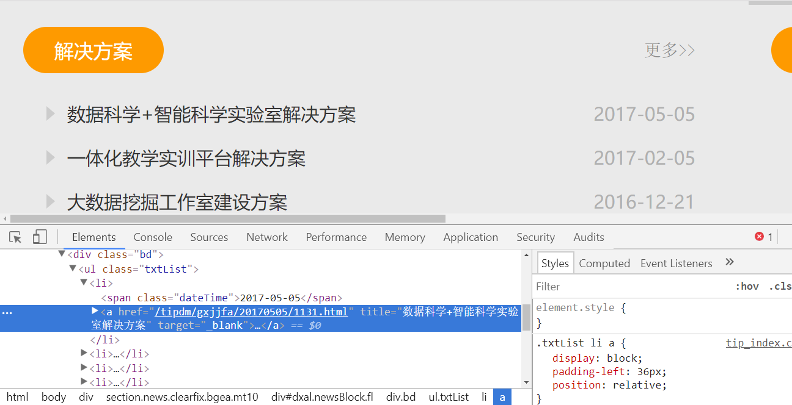
了解静态网页和动态网页区别
1.判断静态网页
在浏览器中打开网站“http://www.tipdm.com”，按“F12”键调出Chrome开发者工具或者单击“更多工具”选项中的“开发者工具”选项。Chrome开发者工具中的元素面板上显示的是浏览器执行JavaScript之后生成的HTML源码。找到解决方案的第一条数据对应的HTML源码，如图所示。

Slide 3
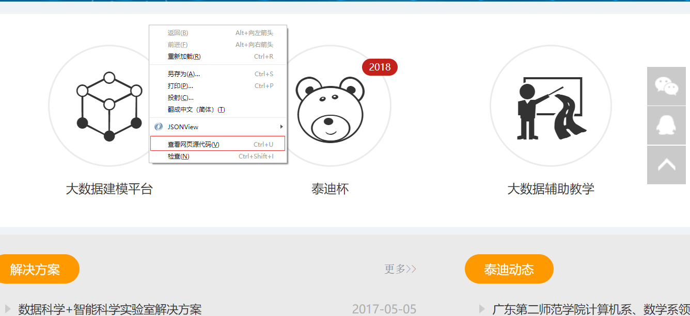
了解静态网页和动态网页区别
还有另一种方法查看源码，右键单击鼠标页面，选择“查看页面源代码”，如图所示。

Slide 4
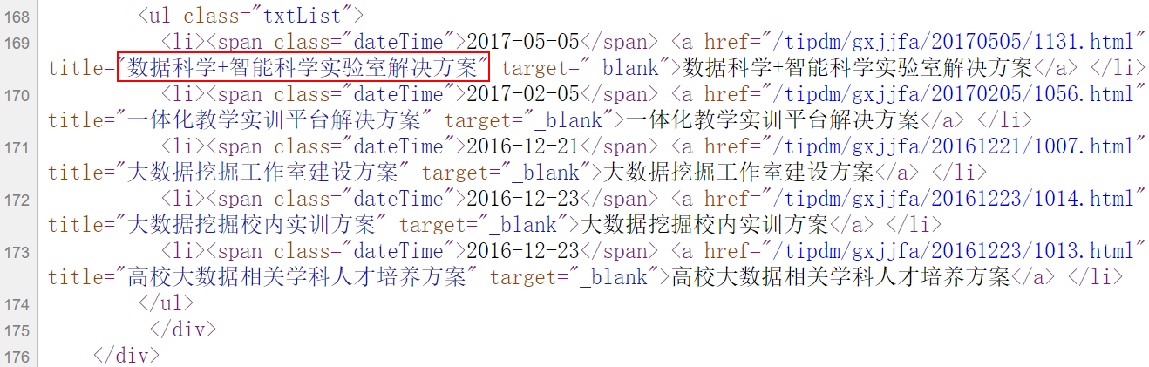
了解静态网页和动态网页区别
得到服务器直接返回的HTML源码，找到解决方案的第一条数据的信息，如图所示。

Slide 5
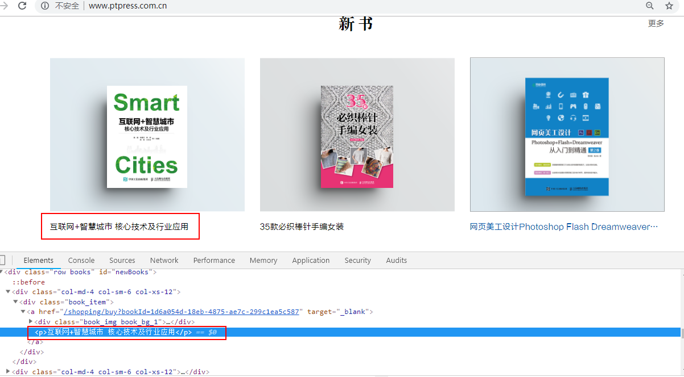
了解静态网页和动态网页区别
2.判断动态网页
在浏览器中打开网站“http://www.ptpress.com.cn”，按“F12”键调出Chrome开发者工具，找到“互联网+智慧城市 核心技术及行业应用”的HTML信息，如图所示。

Slide 6
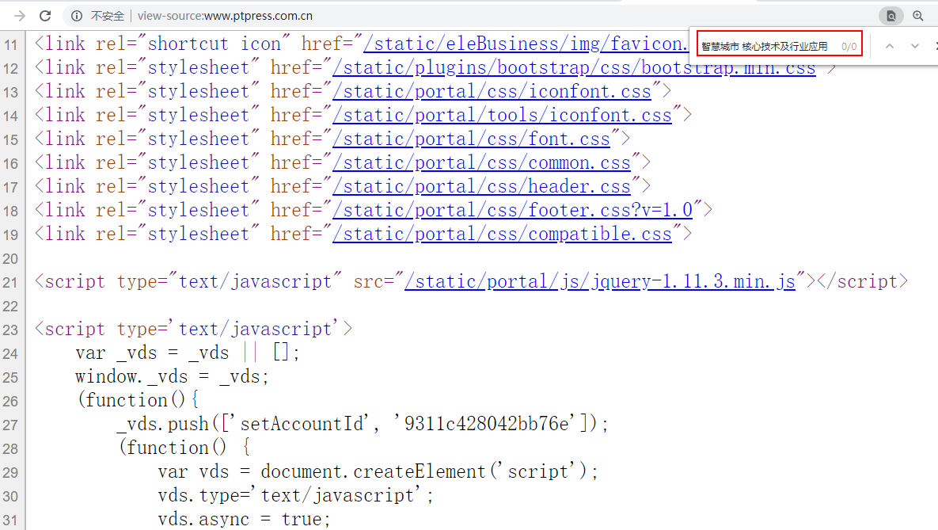
了解静态网页和动态网页区别
在浏览器呈现的网页中，右键单击页面，单击“查看页面源代码”选项，在弹出的HTML源码中，查找“互联网+智慧城市 核心技术及行业应用”关键字，如图所示。

Slide 7
目录
1
逆向分析爬取动态网页
2
使用Selenium库爬取动态网页
3
小结

Slide 8
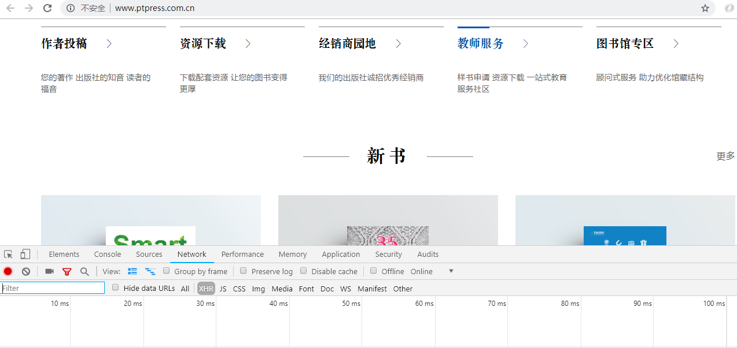
逆向分析爬取动态网页
在确认网页是动态网页后，需要获取从网页响应中由JavaScript动态加载生成的信息，在Chrome浏览器中爬取“http://www.ptpress.com.cn”网页的信息，步骤如下。
“F12”键打开“http://www.ptpress.com.cn”网页的Chrome开发者工具，如图所示。

Slide 9
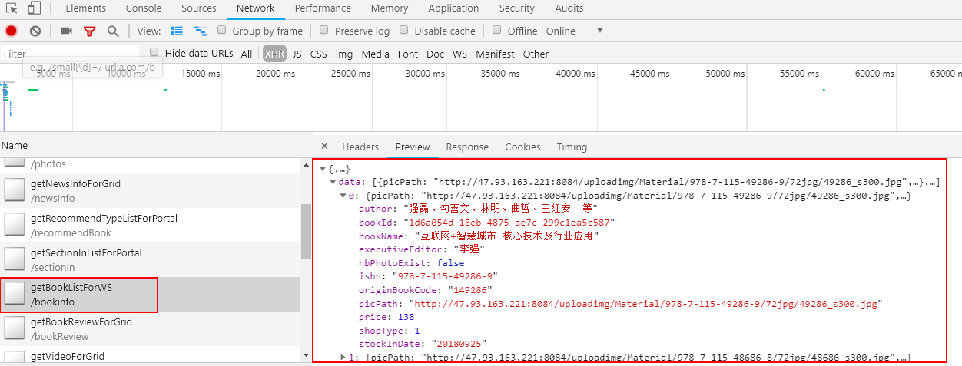
逆向分析爬取动态网页
单击网络面板后，发现有很多响应。在网络面板中XHR是Ajax中的概念，表示XML-HTTP-request，一般Javascript加载的文件隐藏在JS或者XHR。通过查找发现，“http://www.ptpress.com.cn”网页。
“新书”模块的信息在XHR的Preview标签中有需要的信息。在网络面板的XHR中，查看“/bookinfo”资源的Preview信息，可以看到网页新书的HTML信息，如图所示。

Slide 10
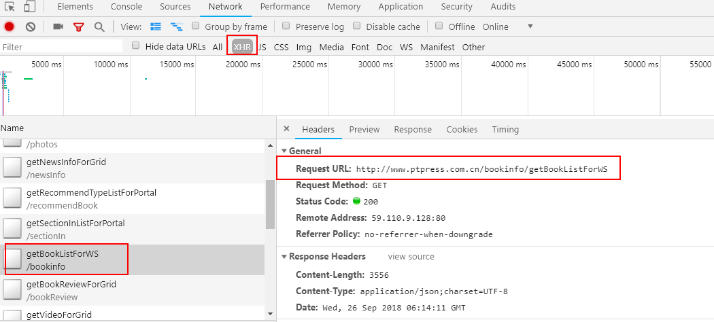
逆向分析爬取动态网页
若需要爬取“http://www.ptpress.com.cn”网页标题信息，则步骤如下。
单击“/bookinfo”资源的Headers标签，找到“Request URL”信息，如图所示。

Slide 11
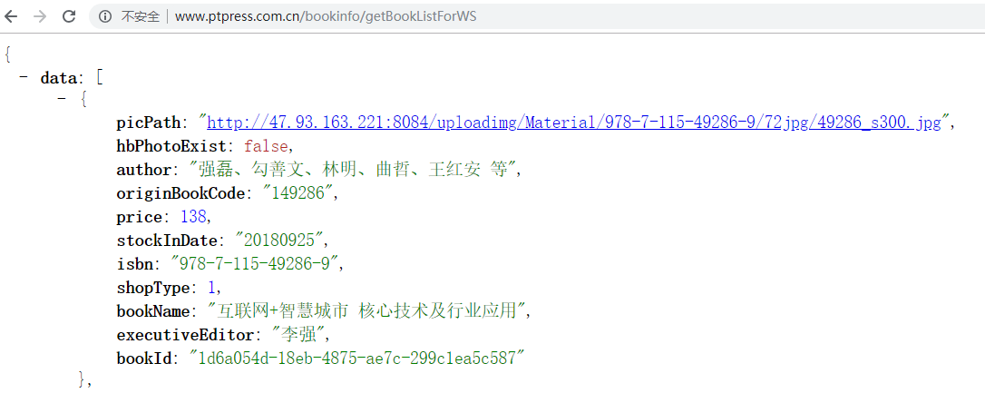
逆向分析爬取动态网页
打开“Request URL”URL网址信息，找到需要爬取的信息，如图所示。
爬取“http://www.ptpress.com.cn”首页新书模块的书名、作者和价格

Slide 12
目录
1
逆向分析爬取动态网页
2
使用Selenium库爬取动态网页
3
小结

Slide 13
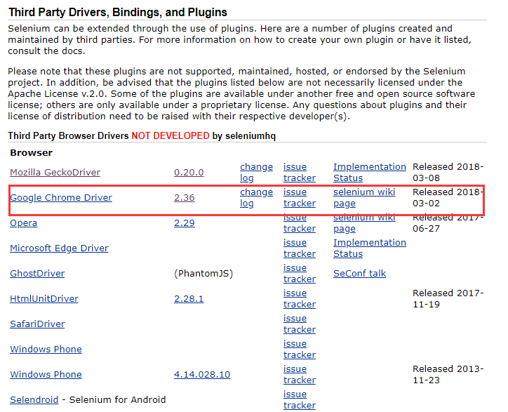
安装Selenium库以及下载浏览器补丁
以Chrome浏览器的chromedrive补丁为例，在安装好Selenium 3.9.0之后，下载并安装chromedrive补丁的步骤如下。
在Selenium官网下载对应版本的补丁。下载如图所示的“Google Chrome Driver 2.36”文件，根据操作系统选择chromedrive文件。
将下载好的chromedrive.exe文件，存放至python安装根目录（与python.exe文件同一目录）即可。

Slide 14
页面等待
Selenium Webdriver提供两种类型的等待——隐式和显式。显式的等待使网络驱动程序在继续执行之前等待某个条件的发生。隐式的等待使WebDriver在尝试定位一个元素时，在一定的时间内轮询DOM。在爬取“http://www.ptpress.com.cn/shopping/index”网页搜索“Python编程”关键词过程中，用到了显示等待，本节主要介绍显示等待。显式等待是指定某个条件，然后设置最长等待时间。如果在这个时间还没有找到元素，那么便会抛出异常，在登录“http://www.ptpress.com.cn/shopping/index”网页等待10秒。
WebDriverWait函数是默认每500毫秒调用一次ExpectedCondition，直到成功返回。ExpectedCondition的成功返回类型是布尔值，对于所有其他ExpectedCondition类型，则返回True或非Null返回值。如果在10秒内不能发现元素返回，就会在抛出TimeoutException异常。
WebDriverWait的语法使用格式如下。
WebDriverWait(driver, 等待时间)

Slide 15
预期的条件
在自动化Web浏览器时，不需要手动编写期望的条件类，也不必为自动化创建实用程序包，Selenium库提供了一些便利的判断方法如表 4‑2所示，在爬取“http://www.ptpress.com.cn/search/books”网页搜索“Python编程”关键词的过程中，用到了element_to_be_clickable方法、元素是否可点击等判断方法。
方法 | 作用
title_is | 标题是某内容
title_contains | 标题包含某内容
presence_of_element_located | 元素加载出，传入定位元组，如(By.ID, 'p')
visibility_of_element_located | 元素可见，传入定位元组
visibility_of | 传入元素对象
presence_of_all_elements_located | 所有元素加载出
text_to_be_present_in_element | 某个元素文本包含某文字
text_to_be_present_in_element_value | 某个元素值包含某文字

Slide 16
预期的条件
方法 | 作用
frame_to_be_available_and_switch_to_it frame | 加载并切换
invisibility_of_element_located | 元素不可见
element_to_be_clickable | 元素可点击
staleness_of | 判断一个元素是否仍在DOM，可判断页面是否已经刷新
element_to_be_selected | 元素可选择，传元素对象
element_located_to_be_selected | 元素可选择，传入定位元组
element_selection_state_to_be | 传入元素对象以及状态，相等返回True，否则返回False
element_located_selection_state_to_be | 传入定位元组以及状态，相等返回True，否则返回False
alert_is_present | 是否出现Alert

Slide 17
元素选取
在页面中定位元素有多种策略。Selenium库提供了如表所示的方法来定位页面中的元素，使用find_element进行元素选取。在单元素查找中使用到了通过元素ID进行定位、通过XPath表达式进行定位、通过CSS选择器进行定位等操作。在多元素查找中使用到了通过CSS选择器进行定位等操作。
定位一个元素 | 定位多个元素 | 含义
find_element_by_id | find_elements_by_id | 通过元素ID进行定位
find_element_by_name | find_elements_by_name | 通过元素名称进行定位
find_element_by_xpath | find_elements_by_xpath | 通过XPath表达式进行定位
find_element_by_link_text | find_elements_by_link_text | 通过完整超链接文本进行定位
find_element_by_partial_link_text | find_elements_by_partial_link_text | 通过部分超链接文本进行定位
find_element_by_tag_name | find_elements_by_tag_name | 通过标记名称进行定位
find_element_by_class_name | find_elements_by_class_name | 通过类名进行定位
find_element_by_css_selector | find_elements_by_css_selector | 通过CSS选择器进行定位

Slide 18
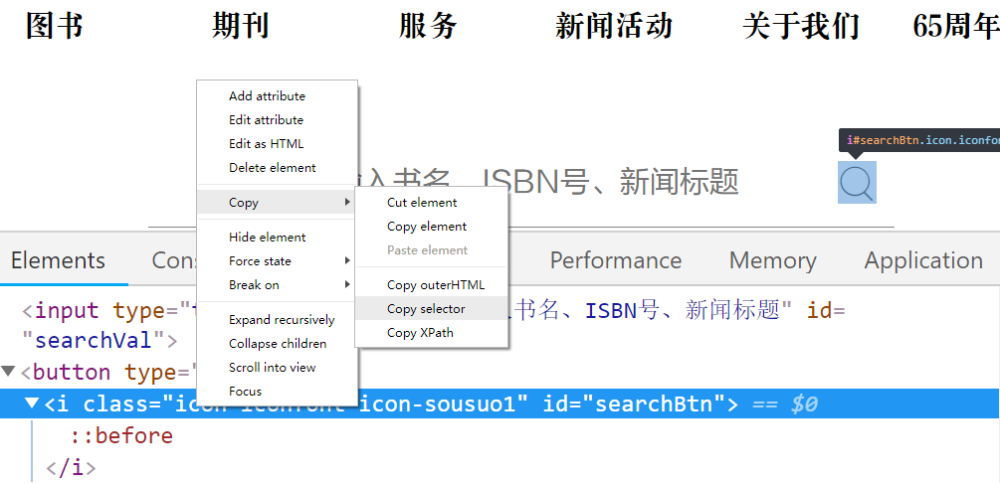
页面操作
填充表单
HTML表单包含了表单元素，而表单元素指的是不同类型的input元素、复选框、单选按钮、提交按钮等。填写完表单后，需要提交表单。定位“搜索”按钮并复制该元素的selector，如图所示。

Slide 19
元素选取
Selenium库的find_element的语法使用格式如下。
driver.find_element_by_id(By.method,‘selector_url’)

Slide 20
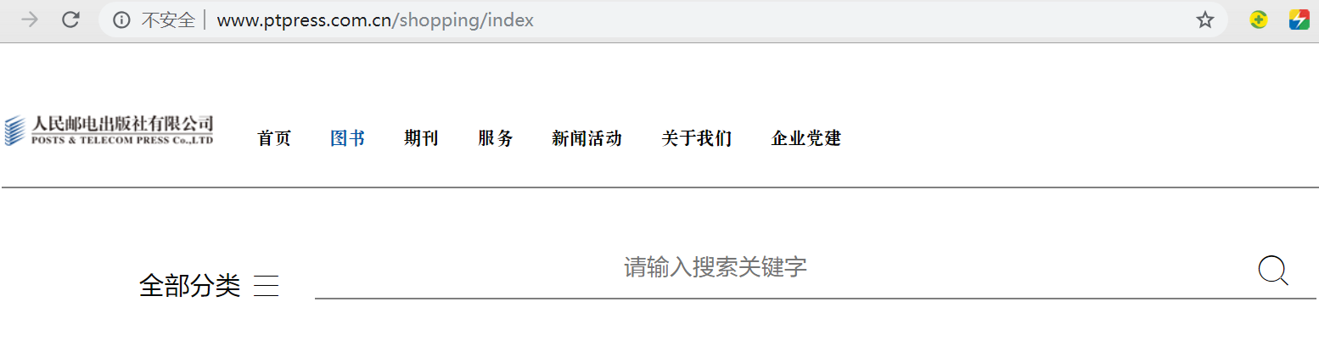
例子
搜索“Python编程”获取相关图书信息
获取“http://www.ptpress.com.cn/shopping/index”响应的网页搜索框架元素，如图所示。

Slide 21
目录
1
逆向分析爬取动态网页
2
使用Selenium库爬取动态网页
3
小结

Slide 22

小结
本章介绍了两种方法爬取动态网页，分别是逆向分析爬取和通过Selenium爬取，同时也介绍了如何将爬取到的数据，储存到MongoDB中，具体内容如下。
通过源码比对，实现了静态网页与动态网页的区分。
使用逆向分析技术爬取网站“http://www.ptpress.com.cn”首页新书信息。
使用Selenium爬取网站“http://www.ptpress.com.cn/search/books”中的以“python编程”为关键词的信息。
将爬取到的数据，储存至MongoDB数据库。

